Slide 1

Formazione iniziale docenti
Esempio di lezione simulata
Architettura e componenti dei sistemi di elaborazione
Grado di istruzione Scuola secondaria di II grado
Classi di concorso A041 Scienze e tecnologie informatiche
B-16 Laboratorio di scienze e tecnologie informatiche
Direttore del corso Prof.ssa Filomena Ferrucci
Tutor coordinatori Calabrò Daniele, Pastore Maria Stella

Slide 2
TRACCIA
Dall’art. 9 c.3 del DPCM del 04/08/2023
«… la lezione simulata, su tema proposto dalla commissione con un anticipo di quarantotto ore, ha una durata massima di quarantacinque minuti, è progettata anche mediante tecnologie digitali multimediali, è sviluppata con didattica innovativa ed è accompagnata dall’illustrazione delle scelte contenutistiche, didattiche e metodologiche compiute in riferimento al percorso di formazione iniziale relativo alla specifica classe di concorso.»
Esempio di tema proposto dalla commissione:
Architettura e componenti dei sistemi di elaborazione

Slide 3
FORMAT lezione simulata
Titolo
Indicare l’argomento centrale
Contesto
Destinatari e caratteristiche della classe
Scelte contenutistiche
Prerequisiti
Obiettivi formativi
Obiettivi di apprendimento
Competenze chiave di cittadinanza
Scelte didattiche e metodologiche
Contenuti disciplinari
Metodologie
Tempi
Azioni
Verifiche e valutazioni
Verifica
Valutazione
Autovalutazione
Prodotto finale

Slide 4
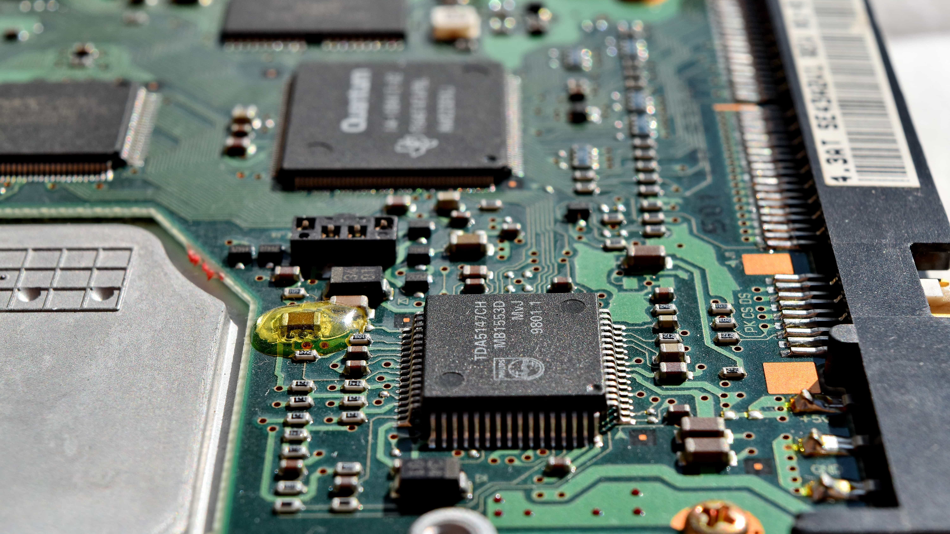
Com'è fatto?!
1
Titolo
Tema proposto: Architettura e componenti dei sistemi di elaborazione
Alla scoperta delle componenti interne di un sistema di elaborazione

Slide 5
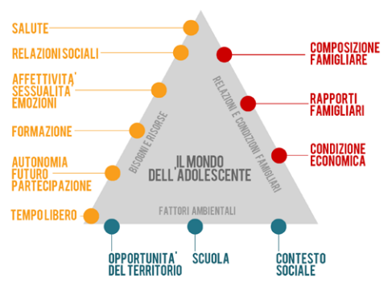
2
Contesto Un approccio eco-sistemico
La bio-ecologia dello sviluppo umano
Bronfenbrenner (1979)

Slide 6
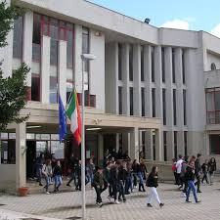
2
Contesto L'istituto
Istituto istruzione superiore «XXX XXX" di yyyyy (ZZ)
Settore Tecnico Tecnologico
indirizzo Informatica e Telecomunicazioni
    articolazione Informatica
    disciplina Sistemi e reti
    classe Terza
    Periodo a.s. Primo quadrimestre
    Ore Settimanali 4h
    Di cui laboratorio 2h (In compresenza con l'Insegnante Tecnico Pratico)
    La struttura – spazi di apprendimento
    L'istituto è dotato di aule con monitor interattivi e laboratori per le discipline tecnico-scientifiche, tra cui due laboratori di sistemi e reti attrezzati con Personal Computer, sufficienti ad assicurare la propria postazione a ciascuno studente, 5 unità centrali per esercitazioni di assemblaggio, apparati di rete, diversi mezzi trasmissivi, sensori e board Arduino e STMicroelectronics. I laboratori sono connessi alla LAN di istituto e dispongono di connessione ad internet. I Personal Computer sono equipaggiati con doppio sistema operativo (Windows e Linux) e diversi software per scopo didattico (Packet Tracer, Dev C++, XAMPP, ecc)

Slide 7
2
Contesto La classe
Classe 21 studenti (19 maschi e 2 femmine, 3 studenti ripetenti) 2 studenti con bisogni educativi speciali 1 studente con DSA (dislessia) con PDP ai sensi L.170/2010 1 studente straniero con BES (disagio linguistico e culturale) con PDP ai sensi Direttiva Ministeriale del 27/12/2012 | Livelli di apprendimento Emergono tre livelli di preparazione: una fascia di preparazione medio alta a cui appartengono circa un terzo degli studenti una fascia di preparazione intermedia formata da circa un terzo degli studenti una terza fascia più debole formata da studenti che presentano qualche fragilità sia dal punto di vista dell’apprendimento che dal punto di vista personale.
Punti di forza Atteggiamento mediamente propositivo e collaborativo Buona alleanza scuola famiglia Buone capacità nell’uso delle TIC | Punti di debolezza Facile distraibilità Scarsa autostima di alcuni studenti Difficoltà nell’assimilare concetti senza riscontro pratico

Slide 8

3
Scelte contenutistiche e didattiche
Elementi chiave della didattica
Conoscenze
Abilità
indicano il risultato dell’assimilazione di informazioni attraverso l’apprendimento. Le conoscenze sono l’insieme di fatti, principi, teorie e pratiche, relative a un settore di studio o di lavoro; le conoscenze sono descritte come teoriche e/o pratiche.
Competenze
indicano le capacità di applicare conoscenze e di usare know-how per portare a termine compiti e risolvere problemi; le abilità sono descritte come cognitive (uso del pensiero logico, intuitivo e creativo) e pratiche (che implicano l’abilità manuale e l’uso di metodi, materiali, strumenti).
indicano la comprovata capacità di usare conoscenze, abilità e capacità personali, sociali e metodologiche in situazioni di lavoro o di studio e nello sviluppo professionale e/o personale; le competenze sono descritte in termini di responsabilità e autonomia.

Slide 9
3
Scelte contenutistiche
Prerequisiti
Conoscenze | Abilità
Componenti principali di un sistema di elaborazione Definizione e tipologie di periferiche Unità di misura della frequenza (Hz) e della capienza di memoria (bit) | Saper distinguere hardware e software Elencare periferiche e riconoscerne il tipo (input/output)

Slide 10
3
Scelte contenutistiche
Obiettivi Formativi
Allegato A.2 del Direttiva Ministeriale n. 4 del 16/01/2012 recante "Istituti tecnici a norma dell'articolo 8, comma 3, del decreto del Presidente della Repubblica 15 marzo 2010, n. 88 - Secondo biennio e quinto anno.
Materia "Sistemi e reti" - Secondo biennio
Competenze
configurare, installare e gestire sistemi di elaborazione dati e reti
scegliere dispositivi e strumenti in base alle loro caratteristiche funzionali
Abilità
Individuare la corretta configurazione di un sistema per una data applicazione
Conoscenze
Struttura, architettura e componenti dei sistemi di elaborazione.
descrivere e comparare il funzionamento di dispositivi e strumenti elettronici e di telecomunicazione

Slide 11
3
Scelte contenutistiche
Obiettivi di apprendimento
Materia «Sistemi e reti» Classe terza 1° quadrimestre
Competenze
Descrivere e comparare il funzionamento dei componenti di un PC, in base alle loro caratteristiche funzionali e prestazionali
Abilità
Conoscenze
Architettura di un sistema di elaborazione
Progettare e assemblare un PC secondo specifici requisiti
Funzione e caratteristiche dei componenti hardware di un PC
Valutare le caratteristiche prestazionali di un componente hardware di un sistema di elaborazione
Configurare un PC scegliendo componenti compatibili

Slide 12

3
Scelte contenutistiche
Competenze chiave di cittadinanza
Competenze chiave per l’apprendimento permanente
Raccomandazioni del Parlamento Europeo e del Consiglio 2006, 2018
Istituti tecnici
Intervenire nelle diverse fasi e livelli del processo produttivo, dall’ideazione alla realizzazione del prodotto, per la parte di propria competenza, utilizzando gli strumenti di progettazione, documentazione e controllo
Utilizzare gli strumenti culturali e metodologici acquisiti per porsi con atteggiamento razionale, critico e responsabile di fronte alla realtà, ai suoi fenomeni e ai suoi problemi, anche ai fini dell’apprendimento permanente
Alfabetica funzionale | Per comunicare con gli altri
Multilinguistica | Per rafforzare l’ identità europea
Matematica, Scienza, tecnologia e ingegneria | Per offrire un contributo al progresso della società
digitale | Per partecipare efficacemente a una società e un’economia digitalizzate
Personale, sociale imparare a imparare | Per adattarsi alla dinamicità del nostro tempo e vivere serenamente le relazioni
In materia di cittadinanza | Per agire come cittadini responsabili e partecipare pienamente alla vita della comunità
imprenditoriale | Per creare valore per gli altri
Consapevolezza Espressione culturale | Per essere Cittadini del mondo, partendo dalle proprie radici
PECUP

Slide 13
4
Scelte metodologiche Mediazione didattica
Come promuovere un apprendimento significativo e inclusivo ?
Didattica personalizzata
Relazione educativa basata su:
ascolto attivo
comunicazione efficace
fiducia
assertività
Metodologie e strategie
Ricettiva: Lezione frontale partecipata con supporto di slides e lavagna interattiva (LIM); Discussione guidata e per favorire il coinvolgimento attivo, gamification per stimolare la motivazione
Operativa: laboratorio, learning by doing
  Collaborativa: role play, approccio cooperativo per promuovere la collaborazione e l'apprendimento tra pari
Autoregolativa: Feedback docente e confronto tra pari; Autovalutazione tramite riflessione sul processo di apprendimento
Motivare
Sviluppare l’intelligenza emotiva
Stimolare la creatività
Sviluppare le intelligenze multiple
Promuovere l’autonomia

Slide 14
4
Scelte metodologiche Principi di apprendimento significativo
Aspetti psicologici: Come si impara?
Divertimento L’apprendimento può̀ (e dovrebbe) essere occasione di divertimento, un’esperienza piacevole, coinvolgente e appassionante. L’etica della sofferenza, infatti, non ha mai giovato alle esperienze di apprendimento.
Adesione Nessuno può̀ insegnare nulla a qualcun altro se l’altro non vuole impararlo: l’apprendimento necessita di partecipazione attiva.
motivazione Si è maggiormente disponibili all’apprendimento quando si comprendono il senso e la motivazione di ciò̀ che si sta imparando.
rilevanza soggettiva Si imparano più̀ facilmente le cose a cui si attribuiscono senso e importanza.
enfatizzazione del positivo Se si deve correggere qualcuno, lo si fa confrontando diverse soluzioni e sottolineando ciò̀ che di positivo è stato detto e fatto, più̀ che enfatizzando l’errore.
autonomia Si impara meglio quando si avverte un’autonomia progressiva nello svolgimento di qualcosa.
continuità̀ Si impara in maniera continuativa, durante il corso di ogni giornata: anche quando non ce ne accorgiamo, la nostra vita è colma di occasioni di apprendimento da sfruttare.
Etica dell’apprendimento: perché dobbiamo e possiamo imparare ?
Principio del valore
L’apprendimento è fondamentale per noi come persone, come lavoratori, e implica conseguenze importanti per noi in quanto singoli soggetti e per il futuro delle società in cui viviamo.
Principio della competenza
Tutti noi possediamo un’enorme capacità di apprendere e tale capacità può̀ essere rinforzata e potenziata.
https://didatticapercompetenze.wordpress.com/2014/11/05/principi-per-un-apprendimento-significativo/

Slide 15
4
Scelte metodologiche Principi di apprendimento significativo
3A) Learn by doing: si impara facendo
Protagonismo L’apprendimento non è qualcosa che subiamo, ma qualcosa che facciamo in prima persona.
Partecipazione attiva Non vi è partecipazione in un processo di apprendimento formale se non viene attribuita importanza a ciò̀ che ciascuno fa e dice.
Agentività̀ Si impara agendo e confrontandosi sugli esiti delle rispettive azioni, sui tentativi effettuati. Le conoscenze e le nozioni utili a quell’azione non vengono fornite precedentemente in modo teorico, ma successivamente durante l’azione e a supporto di essa.
utilità dell’errore Si impara sbagliando, confrontandosi, sbagliando di nuovo, sino ad arrivare a comprendere quali sono il comportamento giusto, la soluzione adeguata, l’idea migliore. Così facendo si giunge a riconoscere, in autonomia, il percorso più̀ adeguato rispetto alla situazione o al problema prospettatoci.
tentar non nuoce Nessuno impara se ha continuamente paura di sbagliare e delle conseguenze del proprio errore.
3B) Grounding dell’apprendimento: su cosa si fonda l’imparare
valorizzazione dell’esperienza dei soggetti Si impara meglio e più̀ volentieri se gli apprendimenti si collegano tra loro o prendono le mosse dalla nostra esperienza.
valorizzazione delle conoscenze e competenze pregresse Si impara e si partecipa attivamente se vengono valorizzate conoscenze e competenze di cui siamo già̀ in possesso.
3C) Generale e Particolare: quale strada per la concettualizzazione?
particolare e concreto Si impara sempre in un dialogo tra particolare e generale, tra concreto e astratto, e partendo dai primi anziché́ dai secondi.
unità minime e della scomposizione Si impara più̀ facilmente quando si è capaci di scomporre un comportamento, un problema, una conoscenza ecc. nei suoi elementi minimi costitutivi.
ricomposizione e della capacità di discriminazione Si impara con notevoli livelli di permanenza degli apprendimenti, se si è poi capaci di individuare gli aspetti essenziali di un comportamento, di un
problema, di una conoscenza ecc.

Slide 16
4
Scelte metodologiche Personalizzazione
Misure Dispensative | Strumenti Compensativi
lettura ad alta voce tempi standard (dalla consegna delle prove scritte in tempi maggiori di quelli previsti per gli alunni senza DSA) i tempi possono essere aumentati fino ad un massimo del 30%; eccesivo carico di compiti a casa effettuazione di più prove valutative in tempi ravvicinati; studio mnemonico di formule, tabelle, definizioni | libri digitali, font san serif o specifici (es. OpenDyslexic). tabelle, formulari, procedure specifiche, sintesi, schemi e mappe computer con videoscrittura, correttore ortografico, stampante e scanner, sintesi vocale, traduttore automatico risorse audio (registrazioni, sintesi vocale, audiolibri, …) software didattici free
Strategie per facilitare l’apprendimento
Utilizzo dell'approccio cooperativo per favorire l'inclusione e la partecipazione attiva di tutti gli studenti, diversificando i ruoli all’interno di un gruppo, che consente di valorizza le diverse abilità, le competenze e le specificità di ciascuno, e al tempo stesso compensare eventuali difficoltà. suddividere i compiti in attività più piccole programmare diverse pause nell’arco della giornata | Il materiale didattico è caricato su una piattaforma multimediale (Google Classroom) ed è sempre reperibile per rispettare i ritmi di apprendimento di ciascuno studente Le slide e l'esercitazione laboratoriale sono strutturati per favorire lo sviluppo di ciascuno stile di apprendimento fornire istruzioni brevi e concise ripercorrere passo, passo insieme allo studente le procedure

Slide 17





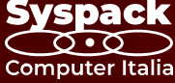

4
Scelte didattiche Fasi dell'attività
fase | Azione e metodologia | tempi | Strumenti e Tic
1 | Verifica dei prerequisiti con test strutturato redatto in collaborazione con il docente di teoria Contestuale recupero dei prerequisiti, con discussione partecipata sui quesiti posti agli studenti di volta in volta | 15’ | PC Lab Monitor interattivo
2 | Lezione frontale partecipata sui componenti interni dell'unità centrale di un PC, caratteristiche e funzione di ciascuno, con esempi pratici + eventuali dispense, schemi e mappe pubblicate su Classroom | 45' | Strumentazione laboratorio (PC desktop da cui poter smontare e rimontare i diversi componenti) ; Monitor interattivo
3 | Attività pratica individuale, learning by doing Utilizzo del software "PC Building Simulator" per simulare l'assemblaggio di un PC desktop | 50' | PC Lab equipaggiati con
4 | Scheda di autovalutazione individuale | 10' | PC Laboratorio
5 | Role play sull'assemblaggio di un PC: Briefing: consegna alla classe, con materiale fornito su piattaforma Simulazione: esecuzione dell'attività per coppie di studenti e consegna tramite Classroom con supervisione del docente e feedback costante Debriefing: presentazione dei lavori dei gruppi con discussione, autovalutazione, osservazioni del docente | 1h 45' | PC Laboratorio
6 | Verifica strutturata e Valutazione | 15' | PC Laboratorio

Slide 18


4
Scelte didattiche 1. Verifica dei prerequisiti e contestuale recupero
Somministrazione del questionario sviluppato insieme al docente di teoria con sui seguenti argomenti:
Differenza tra hardware e software
Distinzione tra unità centrale, periferiche e supporti di memorizzazione
Periferiche di input e di output
Unità di misura della frequenza (Hz) e della capienza di memoria (bit), e relativi multipli
Recupero con discussione dialogata dopo ciascun quesito
Il test è condotto in modalità interattiva guidata dal docente, in modo tale che, dopo ciascun quesito, il docente possa osservare le risposte date dagli studenti in tempo reale e decidere se proseguire con il quesito successivo, oppure fermarsi per chiarire l'argomento qualora ci siano delle incomprensioni diffuse
Strategie inclusive: il docente disattiva la modalità "Riproduzione automatica" di Kahoot! per concedere un tempo più dilatato per rispondere alle domande, legge ad alta voce domande e risposte per dispensare dalla lettura gli studenti con BES. I font utilizzati per tutti i materiali son odi tipo «san serif», preferibilmente «OpenDyslexic».
Gli studenti possono usare il traduttore automatico.

Slide 19
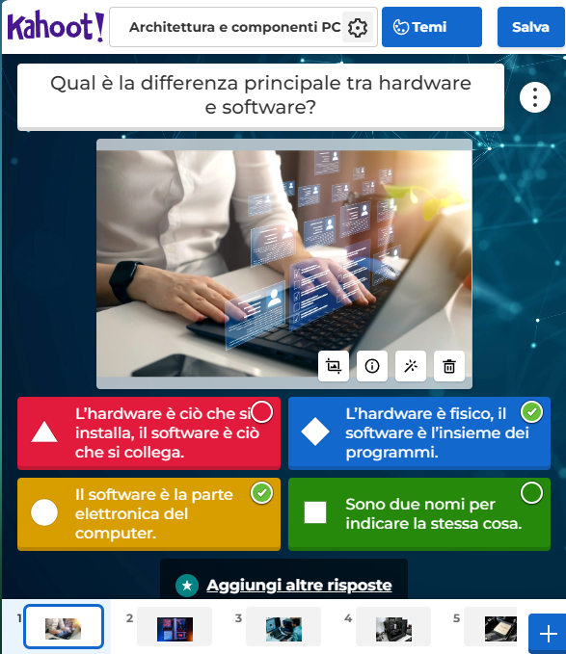
Un po’ di ripasso…
Fase 1: verifica e recupero prerequisiti
4
Qual è la differenza principale tra hardware e software?
L’hardware è ciò che si installa, il software è ciò che si collega.
L’hardware è fisico, il software è l’insieme dei programmi. ✅
Il software è la parte elettronica del computer.
Sono due nomi per indicare la stessa cosa.
Quale tra questi è un componente dell'unità centrale?
Monitor
Stampante
CPU ✅
Hard disk esterno
Quale delle seguenti è una periferica di input?
Stampante
Webcam ✅
Monitor
Altoparlante

Slide 20
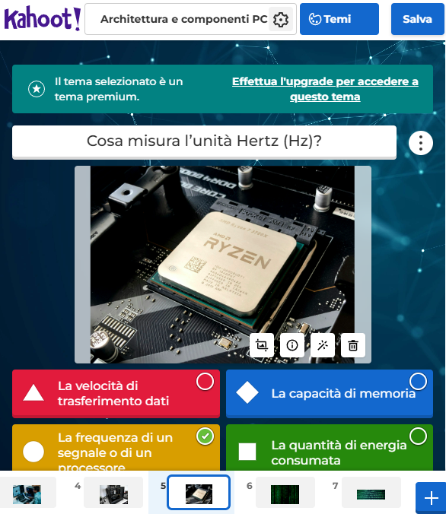
Un po’ di ripasso…
Fase 1: verifica e recupero prerequisiti
4
Quale delle seguenti è una periferica di output?
Tastiera
Mouse
Scanner
Videoproiettore ✅
Cosa misura l’unità Hertz (Hz)?
La velocità di trasferimento dati
La capacità di memoria
La frequenza di un segnale o di un processore ✅
La quantità di energia consumata
Secondo il Sistema Internazionale, quanti byte ci sono in un kilobyte (KB)?
1024
1000✅
512
2048
Quanti kibibyte (KiB) ci sono in un mebibyte (MiB)?
1024 kibibyte (KiB) ✅
1024 kilobyte (KB)
1000 kibibyte (KiB)
1000 kilobyte (KB)

Slide 21

Componenti interni all’unità centrale
Fase 2: lezione dialogata
4
Il docente mostra il case di un personal computer aperto e predisposto per l'esercitazione. Passa in rassegna i diversi componenti interni, chiamando un paio di studenti alla volta per consentire loro di smontare e rimontare il componente esaminato.
I materiali vengono condivisi su Classroom per consentire agli studenti di approfondire gli argomenti con lo studio individuale a casa.
Strategie inclusive: l'utilizzo di mappe e schemi favorisce il consolidamento degli argomenti per tutti gli studenti. Inoltre, le risorse disponibili in formato digitale, consentono il rispetto dei ritmi di apprendimento di ciascuno e l'utilizzo di software adattivi (font specifici, traduttore automatico), qualora previsti come strumenti compensativi.

Slide 22
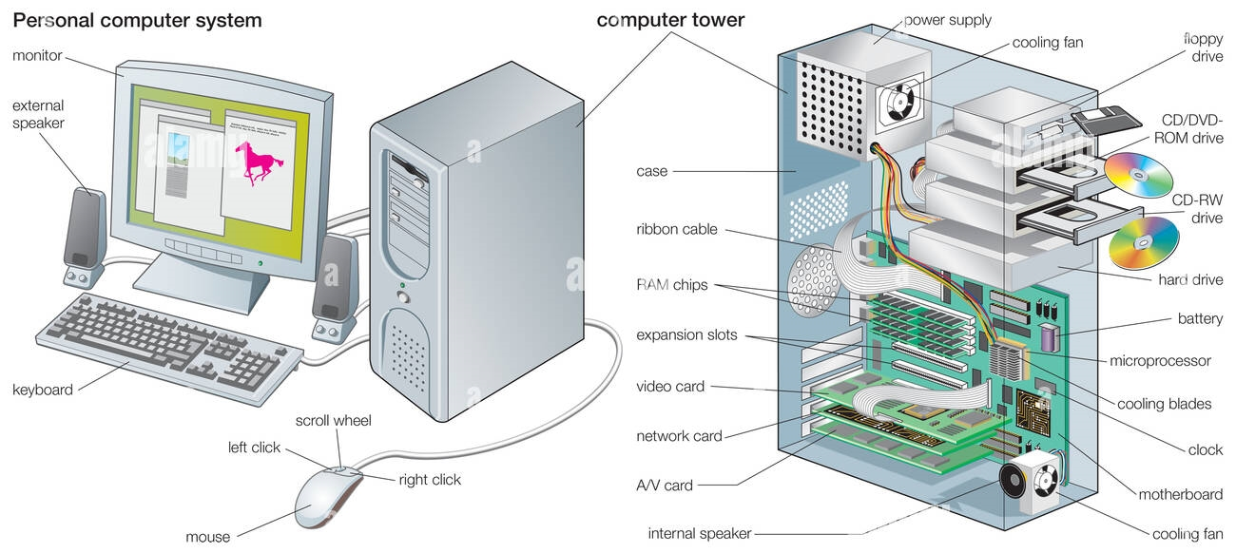
Componenti interni all’unità centrale
Fase 2: lezione dialogata
4

Slide 23
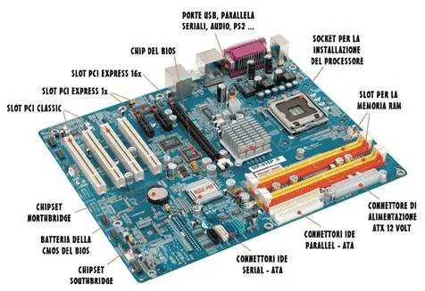
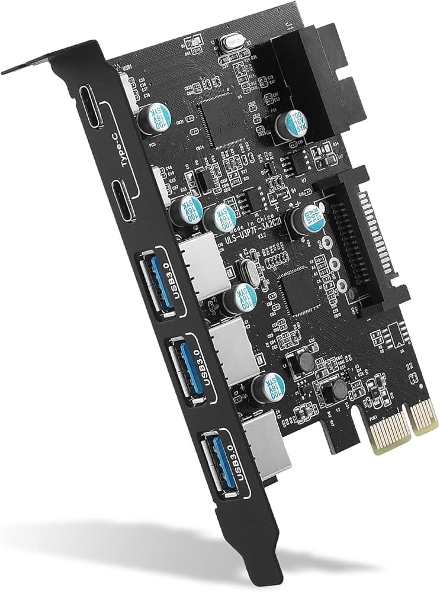
Componenti interni all’unità centrale
Fase 2: lezione dialogata
4
🖥️ Scheda madre, bus dati e indirizzi, schede di espansione, porte, cavi e periferiche
🗣️ Questa è la scheda madre, il cuore pulsante del computer: è il componente principale su cui si collegano tutti gli altri. Qui sopra vedete tanti piccoli circuiti: servono a collegare la CPU, la RAM, la scheda video, le memorie e ogni altra parte. Pensatela come una città con tante strade su cui scorrono informazioni.
📏 Le informazioni viaggiano su delle 'corsie' chiamate bus. I bus dati trasportano i contenuti, mentre i bus indirizzi indicano dove andare a leggere o scrivere nella memoria. Più larghe sono queste 'corsie', più veloci saranno gli scambi.
🎮 Le schede di espansione si inseriscono in questi slot (PCIe o PCI). Servono ad aggiungere nuove funzionalità: ad esempio, schede video, audio, o di rete.
🔌 Qui ci sono le porte di connessione: USB, HDMI, Ethernet, audio... Sono i punti in cui colleghiamo periferiche come tastiere, mouse, monitor, stampanti.
📦 Questi sono i cavi: ne esistono diversi tipi, come i SATA per dischi e SSD, o i cavi di alimentazione. Ogni cavo ha un connettore specifico e collega una periferica al punto giusto.

Slide 24
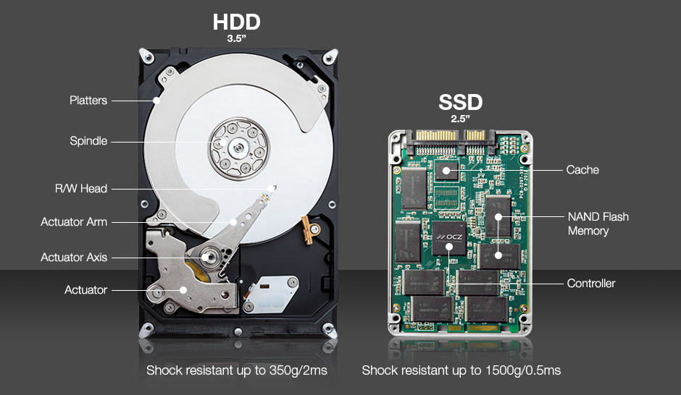
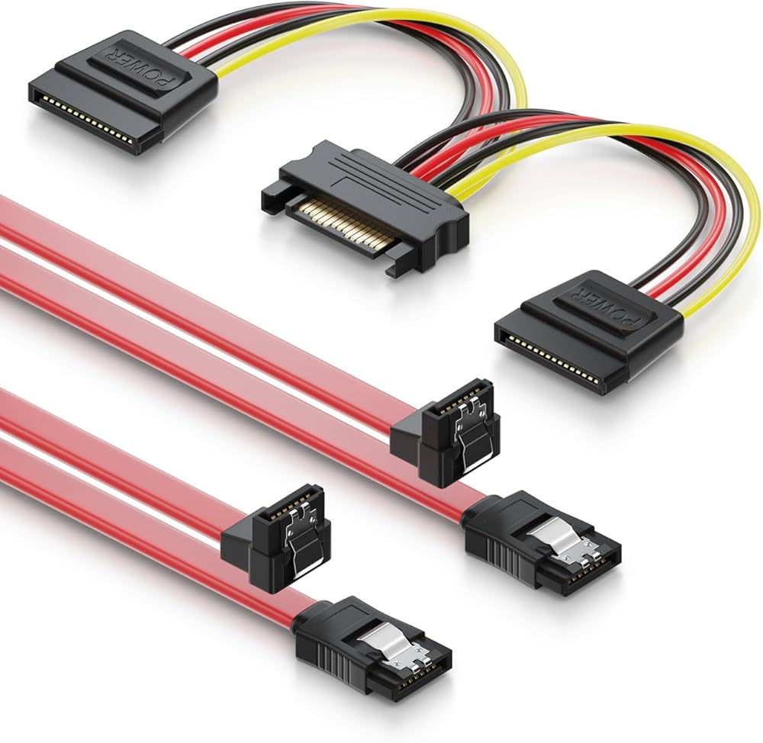
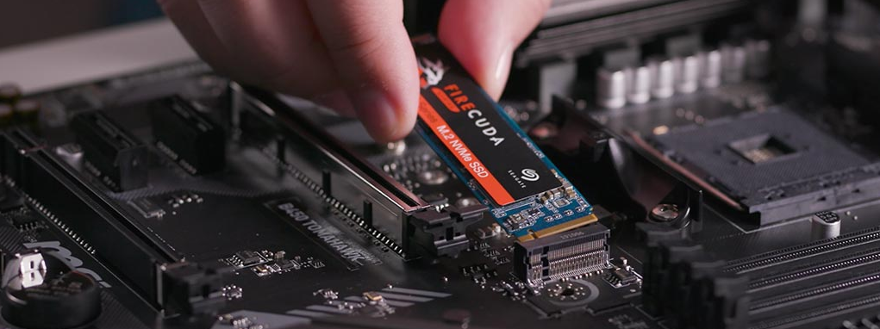
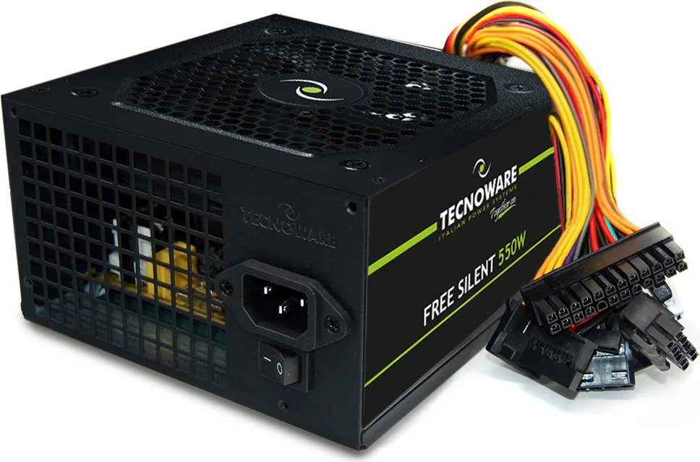
Componenti interni all’unità centrale
Fase 2: lezione dialogata
4
💾 Supporti di memorizzazione, cavi piatti, tipologie e prestazioni
🗣️ Passiamo ora alle memorie di massa: questi sono gli hard disk e SSD, cioè i dispositivi che conservano i dati anche a computer spento.
🧠 I cavi piatti, come i SATA, collegano questi dispositivi alla scheda madre. Gli SSD sono molto più veloci degli hard disk tradizionali, ma spesso meno capienti. Quindi, se voglio avviare il PC in pochi secondi, scelgo un SSD; se voglio archiviare tanti file, magari uso un hard disk più grande ma lento.
📊 Ricordate: più capienza non significa sempre più velocità. Un buon PC bilancia entrambe le cose!
🔌 Alimentatore
⚡ Questo è l’alimentatore, il componente che trasforma la corrente elettrica da casa in un tipo di energia adatto ai componenti del PC. Ha tanti cavi, ognuno destinato a un componente specifico: scheda madre, CPU, dischi.
🔥 Attenzione: se l’alimentatore non è abbastanza potente o è di scarsa qualità, può causare problemi a tutto il sistema!

Slide 25
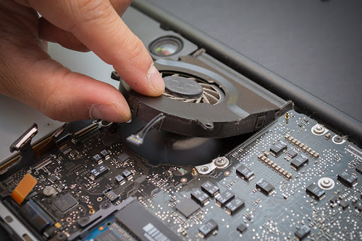
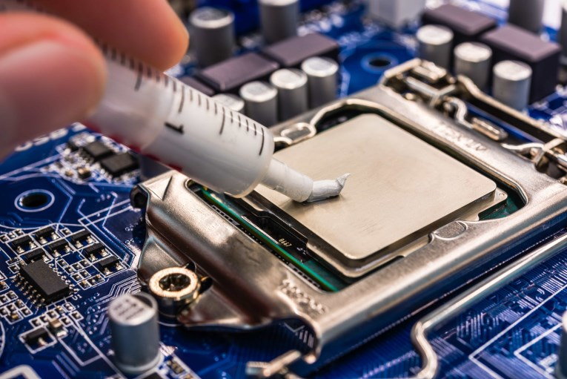
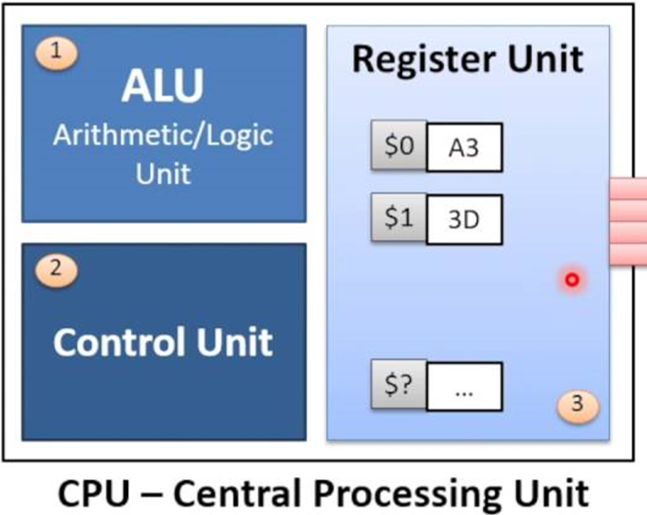
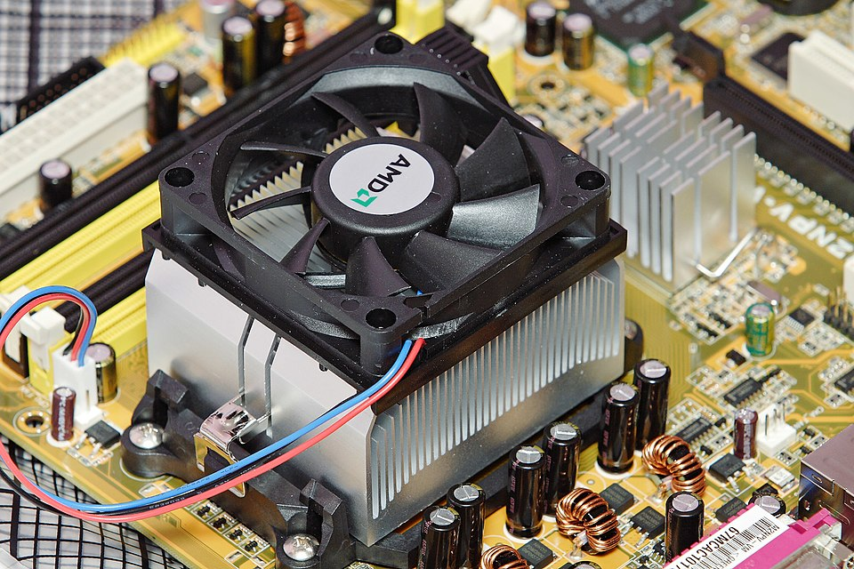
Componenti interni all’unità centrale
Fase 2: lezione dialogata
4
🧠 CPU, dissipatore, pasta termica, ALU, registri e unità di controllo
🗣️ La CPU, o processore, è il cervello del computer. Esegue miliardi di operazioni ogni secondo. Ma lavora così tanto che si scalda!
🌬️ Per questo motivo, sopra la CPU troviamo il dissipatore e spesso anche una ventola. Tra la CPU e il dissipatore c’è una sostanza chiamata pasta termica, che aiuta a trasmettere il calore in modo più efficiente. Senza, la CPU si surriscalderebbe.
🔍 All'interno della CPU ci sono tre componenti fondamentali:
ALU (Unità Aritmetico-Logica): esegue i calcoli matematici e le operazioni logiche;
Registri: piccolissime memorie interne che conservano dati per pochi millisecondi;
Unità di controllo: dirige il traffico, dice agli altri componenti cosa fare, quando e come.

Slide 26
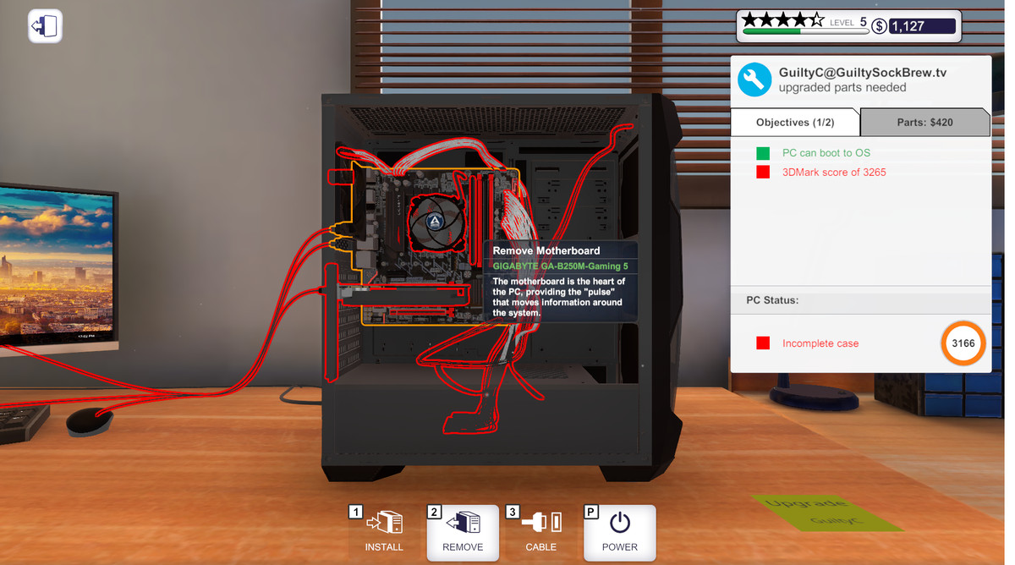


PC building simulator
4
Fase 3: Attività pratica individuale
PC building simulator è un software di simulazione che consente di assemblare virtualmente un PC.
L'attività pratica individuale, consiste nel mettere in pratica le conoscenze acquisite durante la lezione partecipata precedente per individuare i componenti necessari ad un assemblaggio corretto e completo di una unità centrale, verificandone la compatibilità, e alloggiandoli nella corretta posizione.
L'utilizzo del software viene appreso attraverso un tutorial visualizzato al lancio dell'applicazione e attraverso una interfaccia intuitiva che consente di effettuare diversi tentativi di utilizzo. Inoltre, qualora si riscontrino incompatibilità dei componenti selezionati, il software provvederà a segnalarlo.
Tale tipo di apprendimento si configura come learning by doing.

Slide 27

Compito di realtà: Customer Service Tecnico
Fase 5: Role play
4
Role play: simuliamo una situazione lavorativa professionale (customer service tecnico):
Briefing: consegna alla classe: gli studenti saranno suddivisi in coppie in cui un componente vestirà i panni di un acquirente di PC, mentre l'altro del venditore.
Il docente richiamerà le possibili esigenze di un acquirente, fornendo esempi pratici caricati su un documento condiviso tramite Classroom
Simulazione: esecuzione dell'attività per coppie di studenti, che dovranno agire come se fossero acquirenti o venditori, a seconda del ruolo loro assegnato. L'acquirente consegnerà la formulazione della sua richiesta per iscritto, esplicando i vincoli che intende chiedere sui componenti, mentre il venditore genererà un preventivo di spesa. Il preventivo può essere effettuato con uno dei software disponibili direttamente online come Syspack. La consegna dei lavori avverrà tramite Classroom. La simulazione si svolgerà con la supervisione dei docenti e feedback costante
Debriefing: presentazione dei lavori dei gruppi con discussione, autovalutazione, osservazioni del docente
Strategie inclusive: l'assegnazione dei ruoli è il fattore chiave per garantire l'inclusività nelle strategie di apprendimento cooperativo. Si dovrà dare risalto ai punti di forza di ciascuno in modo da favorire ricadute positive su autostima e motivazione.

Slide 28



Il ruolo del cliente
Fase 5: Role play
4
Esempi pratici di esigenze che gli studenti potrebbero esprimere mentre durante la
formulazione delle loro richiesta di preventivo.
Desidero conservare sul PC molti video di grandi dimensioni.
A casa ho solo il router dell’operatore telefonico che fa anche da access point (rete WiFi).
Mi piace giocare ai videogame.
Uso il PC solo per i social, ma siccome andrà in salotto vorrei che avesse un aspetto elegante.
Mi piace fare foto e uso spesso programmi di fotoritocco, ma ogni volta che il mio vecchio PC apre i file sul disco rigido è lentissimo.
Faccio il videomaker, i programmi di editing video che uso sono molto esigenti in termini di risorse di elaborazione.
Il PC mi serve solo per lavorare a casa e utilizzare i soliti programmi di ufficio.
Non ho particolari esigenze per il mio nuovo PC, lo userò principalmente per navigare ed email.
Voglio cambiare PC. Mi diletto con i programmi 3D, ma quando faccio il rendering il mio vecchio PC impiega anche delle ore.
Faccio il programmatore Web e non uso Windows.
Lo spazio che ho a disposizione per il PC è ridottissimo

Slide 29

Il ruolo del venditore
Fase 5: Role play
4
Per aiutare l’acquirente a formulare le sue richieste, il venditore può realizzare una intervista strutturata per l’attività di role play. Il docente può supportare questa fase fornendo una scheda o degli esempi di intervista
Obiettivo: raccogliere tutte le informazioni utili per proporre una configurazione hardware personalizzata
🧑‍💼 DATI DEL CLIENTE
Nome: ______________________________________________________
Profilo d’uso (studente, gamer, lavoratore, altro): _________________
💼 USO PRINCIPALE DEL PC
1. A cosa userai principalmente il PC?
☐ Navigazione e Office
☐ Studio/programmazione
☐ Editing video/audio o grafica
☐ Gaming
☐ Progettazione 3D/CAD
☐ Altro: ___________________________
2. Quanti programmi pensi di usare contemporaneamente?
☐ 1-2
☐ 3-5
☐ Più di 5
3. Ti serve un PC fisso o portatile?
☐ Fisso
☐ Portatile
☐ Indifferente
🧠 PRESTAZIONI
4. Quanto è importante per te la velocità del PC?
☐ Bassa priorità
☐ Media
☐ Molto importante
5. Hai bisogno che il PC si avvii molto velocemente?
☐ Sì
☐ No
6. Giochi ai videogame? Se sì, quali?
☐ No
☐ Sì → ____________________________________________

Slide 30
Il ruolo del venditore
Fase 5: Role play
4
📦 SPAZIO DI ARCHIVIAZIONE
7. Quanti file (documenti, foto, video) devi salvare?
☐ Pochi
☐ Un buon numero
☐ Tanti (es. video, librerie, progetti 3D)
8. Hai già un disco esterno o un sistema di backup?
☐ Sì
☐ No
🧩 ASPETTI TECNICI E CONNESSIONI
9. Che tipo di rete hai a casa?
☐ Solo Wi-Fi
☐ Ethernet via cavo
☐ Entrambe
10. Ti serve che il case sia compatto o silenzioso?
☐ Sì → Perché? ___________________________
☐ No
🎯 BUDGET E ASPETTI ESTETICI
11. Qual è il budget massimo che vuoi spendere?
☐ < 500€
☐ 500-800€
☐ > 800€
12. Vuoi un case con un certo stile (es. RGB, minimale)?
☐ No, non mi interessa
☐ Sì → Specifica: ___________________________
🧾 NOTE AGGIUNTIVE DEL CLIENTE
• Altro che dovrei sapere per consigliarti il PC giusto?
✅ CONCLUSIONE
Tipo di utente identificato:
Esempi: “Gamer occasionale”, “Studente universitario di grafica”, “Utente domestico”, ecc.
Configurazione consigliata da ricercare:
(Sintesi preliminare da definire in base alle risposte)

Slide 31
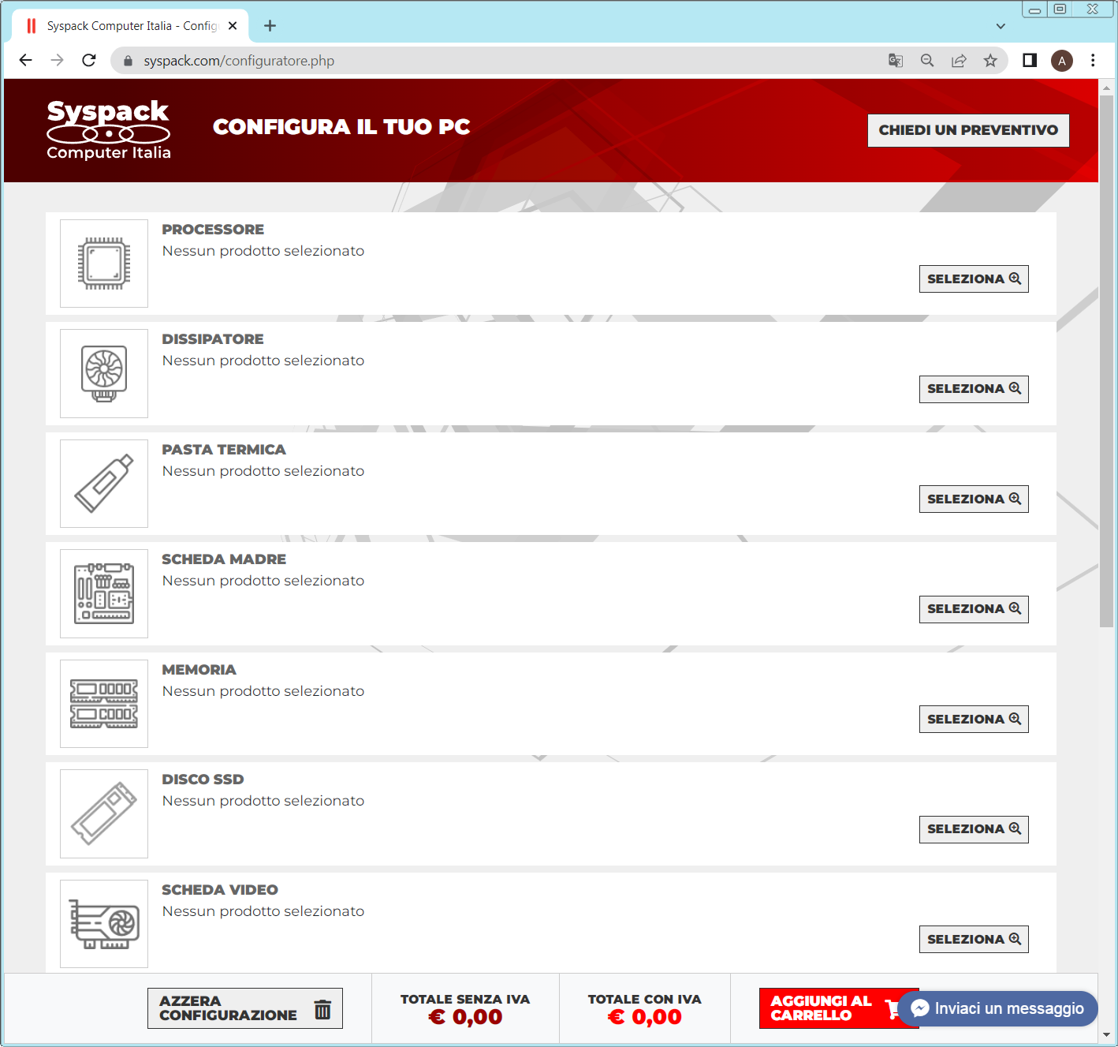
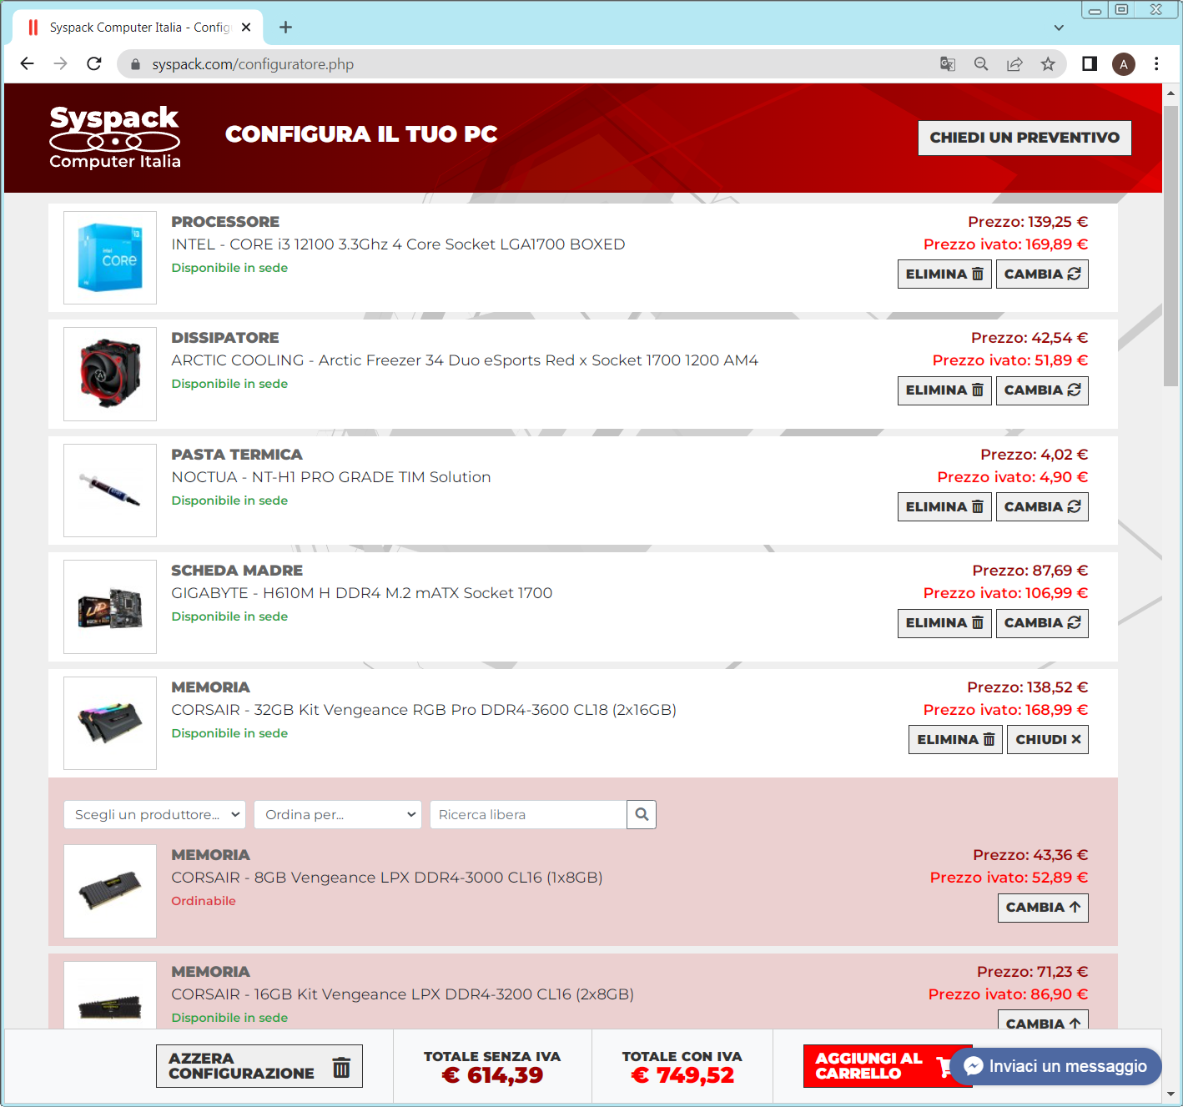
L’assistenza tecnica
Fase 5: Role play
4
Syspack è uno dei software disponibili gratuitamente online per configurare una postazione desktop con assemblaggio personalizzato delle componenti.
La scelta dei componenti è guidata, e tiene conto della compatibilità dei dispositivi scelti.
Al termine della scelta dei componenti, visualizza un preventivo di spesa, che può essere stampato come PDF e caricato su Google Classroom come svolgimento del compito assegnato.

Slide 32
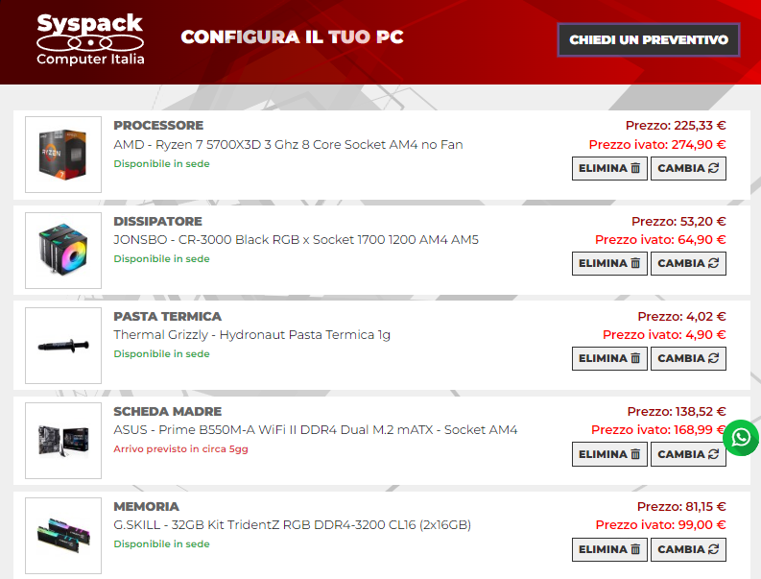
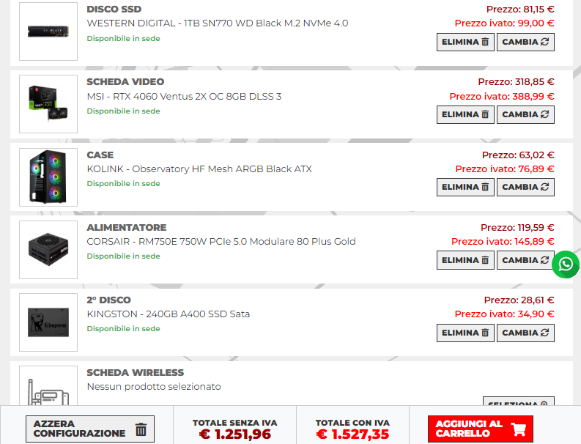
Prodotto finale
Fase 5: Role play
4
Durante l’attività di role play, i studenti realizzano una configurazione di un sistema di elaborazione funzionate attraverso il software in cloud «Syspack»

Slide 33
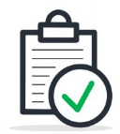
5
Verifiche e valutazioni La valutazione
per una continua e flessibile regolazione della progettazione educativo/didattica
La valutazione come strumento
per permettere allo studente di valutare, riflettere e potenziare le strategie di apprendimento
Valutazione diAGNOSTICa
per accertare i prerequisiti
Analisi dei bisogni
Selezione degli obiettivi
Pianificazione e realizzazione dell’attività
Valutazione
Diagnostica
Formativa
Sommativa
Valutazione in itinere o formativa
per orientare apprendimento e insegnamento
Valutazione finale o sommativa
per un bilancio degli apprendimenti, delle competenze acquisite e del grado di maturazione culturale e personale
Valutazione per gli studenti con bes: il focus è su:
percorso individuale in rapporto alle potenzialità e ai livelli di apprendimento iniziali
interventi educativi e didattici svolti in base
al PDP

Slide 34
5
Verifiche e valutazioni Tipologie di verifiche
TIPO DI VERIFICA | CRITERI DI VALUTAZIONE
Test di verifica strutturato | Conoscenze pregresse correlate all’argomento – Valutazione diagnostica
Osservazione sistematica libera e strutturata, con indicatori per livelli (sporadicamente, generalmente, sempre) Controllo in itinere dell’attività svolta, anche in riferimento agli elaborati prodotti e caricati su piattaforma Discussione guidata | Impegno, progressione dell’apprendimento, partecipazione, cooperazione, autonomia, flessibilità - Valutazione formativa
Test di verifica individuale semistrutturato | Conoscenza dell'argomento, utilizzo di linguaggio/formalismo/software specifico, capacità di analisi e sintesi - Valutazione sommativa
Questionario di autovalutazione delle performance individuali Questionario di autovalutazione della prestazione nel gruppo Questionario di valutazione dei gruppi | Livelli di conoscenza/abilità/competenza raggiunti - Autovalutazione Impegno, collaborazione, interazione e comunicazione - Autovalutazione Validità dei contenuti, presentazione, esposizione - Autovalutazione

Slide 35

Verifica di fine modulo
Fase 6: Verifica sommativa finale
5
Sezione 1: Conoscenze (2 punti)
  [1 punto] Descrivi l'architettura di un sistema di elaborazione e spiega il ruolo di almeno due componenti principali.
  [0,25 punti] Quale delle seguenti componenti è responsabile dell’elaborazione delle istruzioni all’interno di un PC?
RAM
Hard Disk
CPU
Scheda Video
[0,25 punti] Quale componente hardware è responsabile dell'archiviazione permanente dei dati all'interno di un PC?
RAM
Scheda Madre
Hard Disk (HDD) o SSD
CPU
[0,25 punti] Qual è la funzione della RAM (Random Access Memory) in un sistema di elaborazione?
Archiviazione permanente dei dati
Memorizzazione temporanea dei dati e programmi in esecuzione
Controllo del flusso di dati tra i vari componenti hardware
Elaborazione delle istruzioni logiche e aritmetiche
[0,25 punti] Quale tra i seguenti componenti determina principalmente la velocità di elaborazione di un PC?
Hard Disk
Scheda Madre
CPU
Alimentatore

Slide 36
Verifica di fine modulo
Fase 6: Verifica sommativa finale
5
Sezione 2: Abilità (2 punti)
[1 punto] Vengono fornite le specifiche di due schede video. Valuta quale delle due è più adatta per un computer da gaming, motivando la tua risposta sulla base delle caratteristiche prestazionali.
[1 punto] Nella configurazione di un PC per l'uso di software di rendering 3D, quali componenti sono cruciali e perché?
Sezione 3: Competenze (2 punti)
Immagina di dover assemblare un PC per un cliente che lavora nel settore medico e ti richiede un sistema per la gestione di una cartella clinica elettronica e l'elaborazione di dati medici. Progetta la configurazione hardware più adatta scegliendo i componenti corretti (CPU, GPU, RAM, archiviazione, ecc.) e giustifica le tue scelte.
Voto finale: Somma dei punteggi ottenuti in ciascuna quesito + 2
Scheda Video A:
Memoria: 4 GB GDDR5
Velocità di clock: 1500 MHz
Risoluzione massima: 1920 x 1080 (Full HD)
Porte: 1 x HDMI, 1 x DisplayPort, 1 x DVI
Consumo energetico: 120 W
Scheda Video B:
Memoria: 8 GB GDDR6
Velocità di clock: 1800 MHz
Risoluzione massima: 3840 x 2160 (4K UHD)
Porte: 2 x HDMI, 2 x DisplayPort
Consumo energetico: 200 W

Slide 37

Autovalutazione individuale
Fase 4: autovalutazione intermedia individuale
5
L'autovalutazione individuale e tra pari viene resa nota solo al docente. Lo scopo non è integrare il voto numerico, ma incidere sui processi di autocoscienza e metacognizione, sollecitando lo sviluppo di competenze di autoanalisi, autoregolazione e valutazione tra pari.
Scheda individuale (una per ciascuno studente) somministrata tramite Google form
0 = Per nulla; 1 = Poco; 2= Abbastanza; 3=Completamente
Quali livelli di conoscenza/abilità/competenza ho raggiunto? | 0 | 1 | 2 | 3
Conosco quali sono i diversi componenti di un sistema di elaborazione
Conosco la funzione di ciascuno di essi
So quale posizione occupano all'interno del case e come vanno connessi
So valutare le caratteristiche in termini di velocità/capienza di ciascun componente ed il relativo valore
Posso verificare la compatibilità dei componenti di una postazione desktop
Sono in grado di individuare la corretta configurazione di una postazione in relazione alle esigenze ed in vincoli richiesti

Slide 38
Autovalutazione role play
Fase 5: autovalutazione del lavoro di gruppo
5
L'autovalutazione individuale e tra pari viene resa nota solo al docente. Lo scopo non e' integrare il voto numerico, ma incidere sui processi di autocoscienza e metacognizione, sollecitando lo sviluppo di competenze di autoanalisi, autoregolazione e valutazione tra pari.
Scheda individuale (una per ogni studente)
Come ho lavorato nel gruppo? | Sempre | Spesso | Talvolta | Raramente
Ho rispettato le modalità di lavoro che ci siamo dati?
Ho contribuito al lavoro del gruppo?
Ho ascoltato quanto proponevano gli altri?
Sono intervenuto quando volevo?
Ho chiesto spiegazioni quando necessario?
Valutazione dei gruppi
Descrittori | Valutazione dello studente… | Gruppo n.
 |  | 1 | 2 | 3 | 4 | 5 | 6
Validità contenuti (punti da 1 a 4) | Studente 1 | 2 | 3 | 1 | 3 | 2 | 2
 | Studente 2 | 3 | 3 | 3 | 2 | 2 | 1
 | … | 3 | 3 | 1 | 3 | 2 | 4
 | Studente n
Sintesi e visione d'insieme (punti 1 - 3) | Studente n
Esposizione (punti 1 - 4) | Studente n

Slide 39
5
Verifiche e valutazioni Griglia di valutazione
Griglia di valutazione dell’intero processo di apprendimento di questo intervento didattico
Criteri di Valutazione | Descrizione | Punteggio Min (2) | Punteggio Max (10)
Conoscenze: Architettura e componenti | Conoscere l'architettura di un PC e descrivere le caratteristiche principali dei componenti hardware. | Conoscenze frammentarie o errate. | Conoscenze approfondite e dettagliate.
Abilità: Valutazione e configurazione | Valutare le prestazioni di componenti hardware e configurare un PC scegliendo compatibilità. | Scelta incoerente o inadeguata. | Scelta corretta e ben argomentata.
Competenze: Progettazione e assemblaggio | Progettare e assemblare un PC secondo specifici requisiti funzionali e prestazionali. | Assistenza costante necessaria. | Autonomia completa nel compito.
Competenze trasversali: Collaborazione | Contributo personale durante il lavoro di gruppo (role play). | Partecipazione limitata. | Partecipazione proattiva e collaborativa.
Competenze trasversali: Digitali | Uso efficace degli strumenti digitali (simulatore, piattaforme). | Utilizzo minimo o scorretto. | Utilizzo avanzato e autonomo.
Competenze trasversali: Matematica/STEM | Capacità di calcolare e confrontare specifiche tecniche di componenti (ad es. velocità, memoria). | Errori frequenti nei calcoli. | Calcoli accurati e comparazioni precise.
Competenze trasversali: Metacognizione | Capacità di riflettere sui propri errori e successi durante l’attività. | Analisi superficiale. | Analisi approfondita e critica.
Calcolo del voto: Somma dei punteggi ottenuti in ciascun criterio diviso il numero totale dei criteri (7)

Slide 40
5
Recupero e potenziamento
STRATEGIE DI RECUPERO e potenziamento
Materiale didattico integrativo
Attività guidata a crescente livello di difficoltà
Peer Tutoring
Esercitazioni

Slide 41
Grazie per l’attenzione

